Slide 3
تجدنا في جوجل

Slide 4
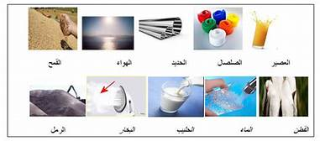

Slide 7
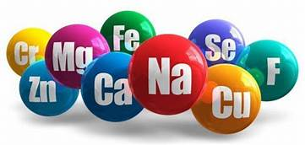
مم تتكون المادة؟

Slide 8
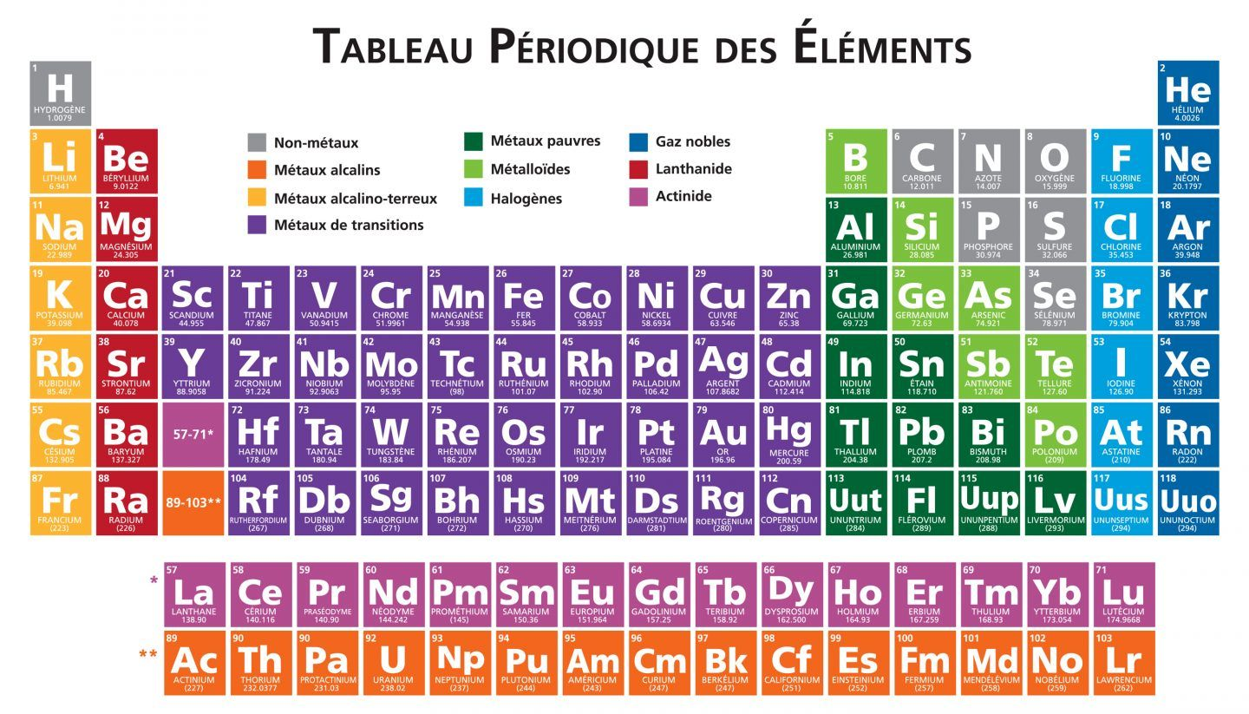
الفلزات

Slide 9
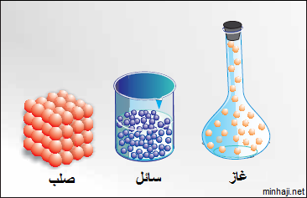
الذرة
هي أصغر وحدة في العنصر تحمل صفاته

Slide 10
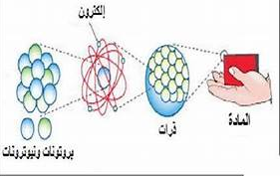
مم تتكون الذرات و الجزيئات؟

Slide 11
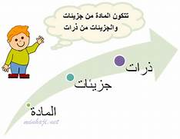
الجزيئات

Slide 12
كيف تصنف العناصر

Slide 13
